Slide 1
Maschinelles Lernen mit ML.NET
Alexander Daily

Slide 2

Hintergrund
Künstliche Intelligenz (KI) ist ein ziemlich unerforschtes Gebiet. Die beste Herangehensweise ist (noch) nicht bekannt!
In diesem Buch sind die Begriffe, die Grenzen bzw. die Geschichte der KI gut aufgeführt.
Maschinelles Lernen (ML) ist eine der führenden Disziplinen.

Slide 3
Wie funktioniert ML?
ML ist wiederum in vielen Methoden aufgegliedert, z.B.
Statistische Modellierung (Regression-Analyse)
Überwachtes Lernen
Neurale Netzwerke
Perceptrons
Später werden wir sehen, wie ML.NET eine passende Methode aussucht.
Was ML ausmacht ist, dass ein Datenmodell automatisiert auf der Basis gegebenen Daten erzeugt wird, sprich die Maschine lernt.
Die Maschine/das Modell kann in der Praxis Vorhersagen treffen.
Achtung: ein Modell, das beispielsweise den besten Schachzug erkennen kann, kann schlecht Skat spielen!
D.h. jedes Modell ist auf einem Gebiet eingeschränkt .

Slide 4
ML zusammengefasst
Trainingsdaten erzeugen das
Datenmodell, die ermöglicht
Vorhersagekraft mit ähnlichen Daten

Slide 5
Daten sammeln
Um überhaupt anfangen zu können:
braucht man Daten, um das Modell sowohl trainieren als auch testen zu können.
In dem Beispielsprojekt handelt es sich um Auswertungen eines Restaurants.
Die Daten müssen strukturiert und markiert sein.
Strukturiert heißt, es gibt einen Zusammenhang zwischen die Daten.
Markiert heißt, dass echte Menschen diesen Zusammenhang konkret beschriftet haben.
In dem Beispieldatensatz haben Menschen die Auswertungen als entweder positiv oder negative gekennzeichnet.
Auf dieser Webseite gibt es viele kostenlose Datensätze, die diesen Anforderungen entsprechen.

Slide 6
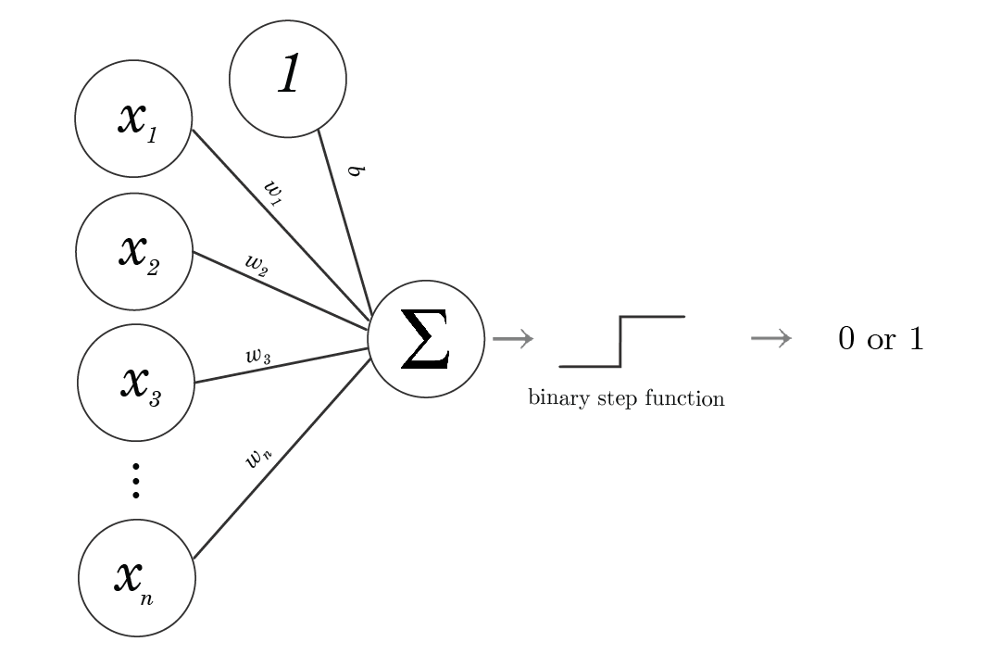
Beispielprojekt: Perceptron
ML.NET leistet zwei wesentliche Beiträge.
Der Framework analysiert die Testdaten und schlägt eine passende ML-Methode vor
Er erzeugt und trainiert ein Modell umgesetzt mit dieser Methode
Im Beispielprojekt hat ML.NET die Restaurant-Auswertungen analysiert und die binäre Perceptron-Methode vorgeschlagen.
Bei binären Perceptronen handelt es sich um Funktionen, die diverse Eingaben einem binären Ergebnis zuordnen.

Slide 7
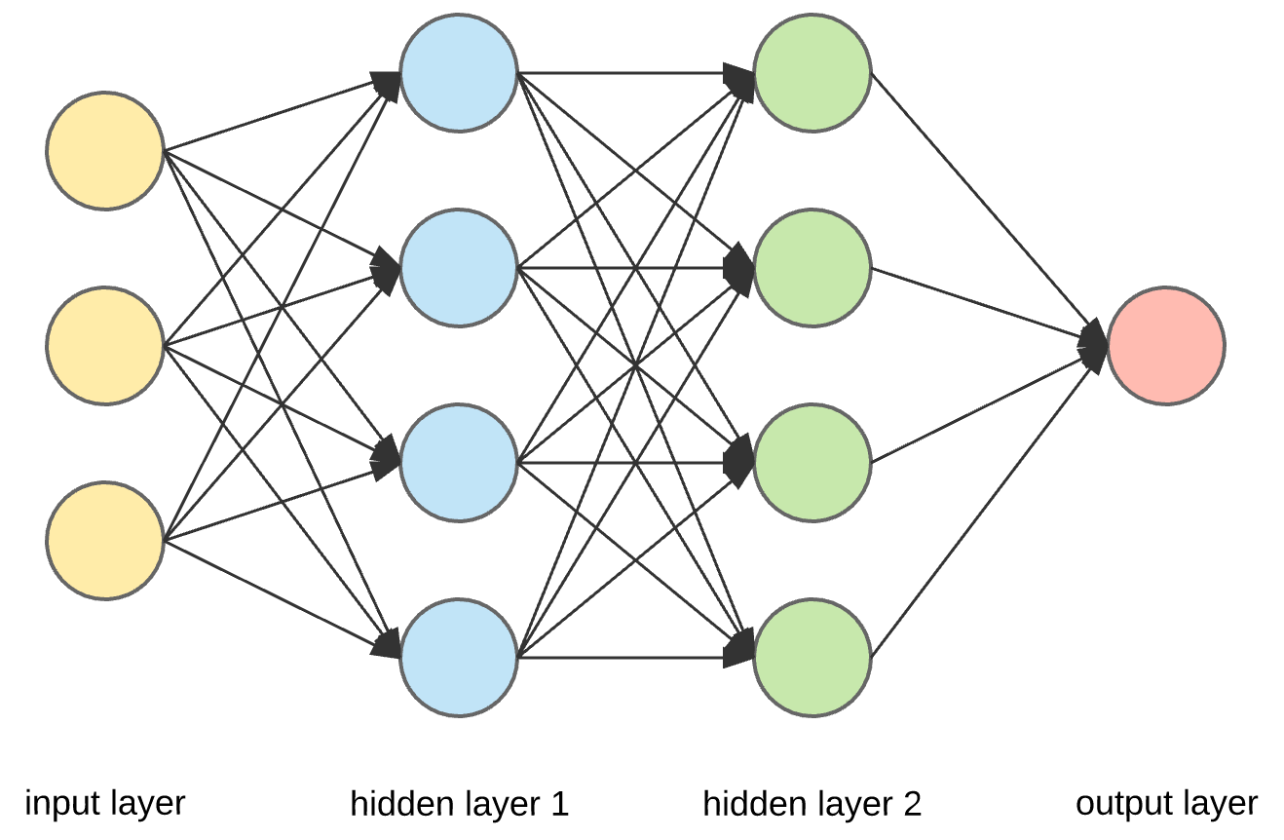
Beispielprojekt: Perceptron
Ein neurales Netzwerk entsteht aus mehreren Ebenen von Perceptronen, d.h. die Ausgaben der ersten Ebene sind die Eingaben der zweiten Ebene.
In unserem Beispiel sind die Wörter der Auswertungen die ersten Eingaben. Das Modell trifft letztendlich eine Aussage, ob die Auswertung positiv (1) oder negativ (0) ist.

Slide 8
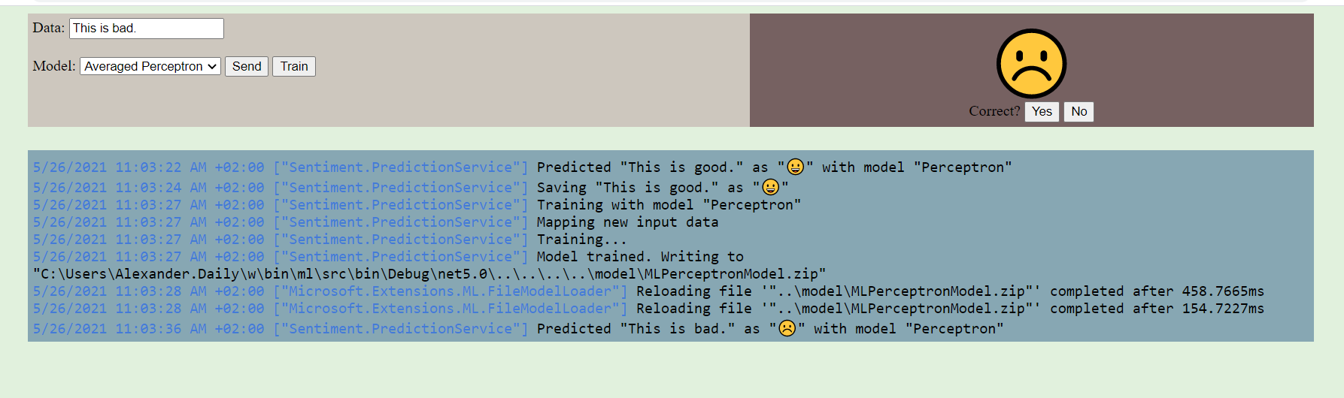
Beispielprojekt: Entwicklung
In dem Beispielprojekt handelt es sich um eine Demo-Webanwendung, die den Eingabetext als positiv oder negativ auswertet
Man gibt bei “Data” einen englischen Satz ein und druckt auf “Send”
Das Smiley gibt die Vorhersage des Modells wieder
Der Prozess ist auch iterativ:
man kann angeben, ob die Auswertung richtig oder falsch ist
Dieses Ergebnis wird dem Testdatensatz hinzugefügt
Anschließend kann man das Modell mit dem ergänzten Datensatz neu trainieren (auf „Train“ drucken)

Slide 9
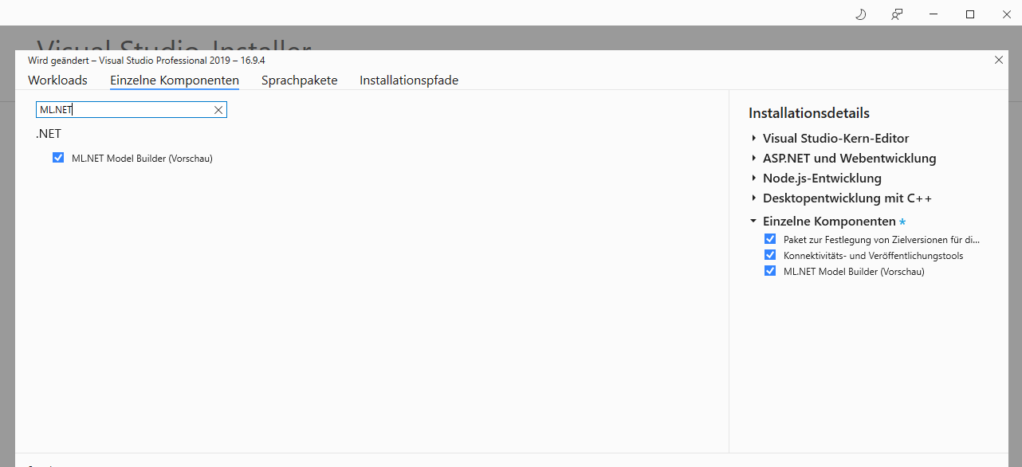
Exkurs: ML.NET für VS einrichten
VS Installer öffnen und ML.NET installieren
In VS: Extras > Optionen > Umgebung > Vorschaufeatures > Enable ML.NET Modell Builder
Rechtsklick auf Projekt > Hinzufügen > Machine Learning

Slide 10
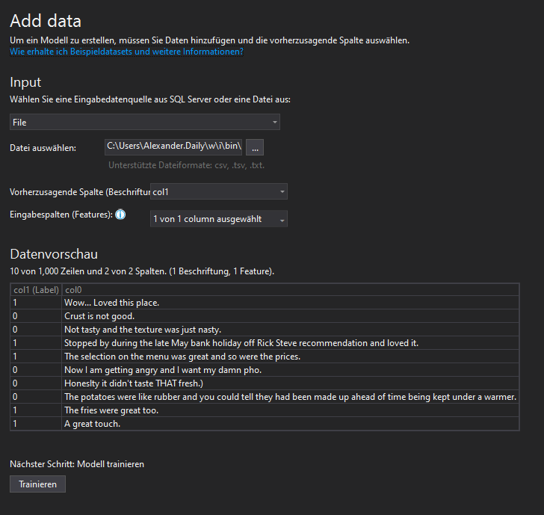
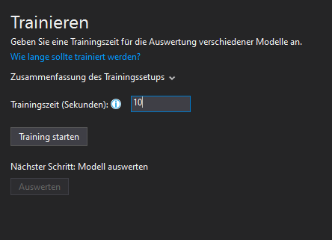
Exkurs: ML.NET für VS einrichten
Szenario > Textklassifizierung > Umgebung > Lokal > Daten
Spalten einordnen:
Bei seed.txt ist dies col1
Trainieren und Code generieren: Hier wird die beste ML-Methode ausgesucht und auf die Daten angewendet
VS erzeugt Code, um das Modell zu konsumieren.

Slide 11
Beispielprojekt: ASP.NET Unterstützung
Für das Beispielprojekt hat die ML.NET VS-Integration “Perceptron” vorgeschlagen
Den generierten Code hat bei der Entwicklung als ersten Anlaufpunkt gedient
Anhand dieser Testprojekte wurde das ganze aber programmatisch umgesetzt und die ML-Methode „LbfgsLogisticRegression“ ebenso entwickelt
Mit diesem Extension können wir die ML-Klassen auch mit modernem DI in einer Webanwendung integrieren
Schließlich müssen wir das Modell programmatisch neu berechnen können

Slide 12
Wieder alle Links
Git für Demoprojekt
Beispieldatensätze
ML.NET Code programmatisch einbinden
ML.NET in einer ASP.NET Anwendung
Modell programmatisch neu berechnen
ML.NET für VS einrichten

